Slide 1
软件课程设计 I
徐建
dolphin.xu@njust.edu.cn

Slide 2
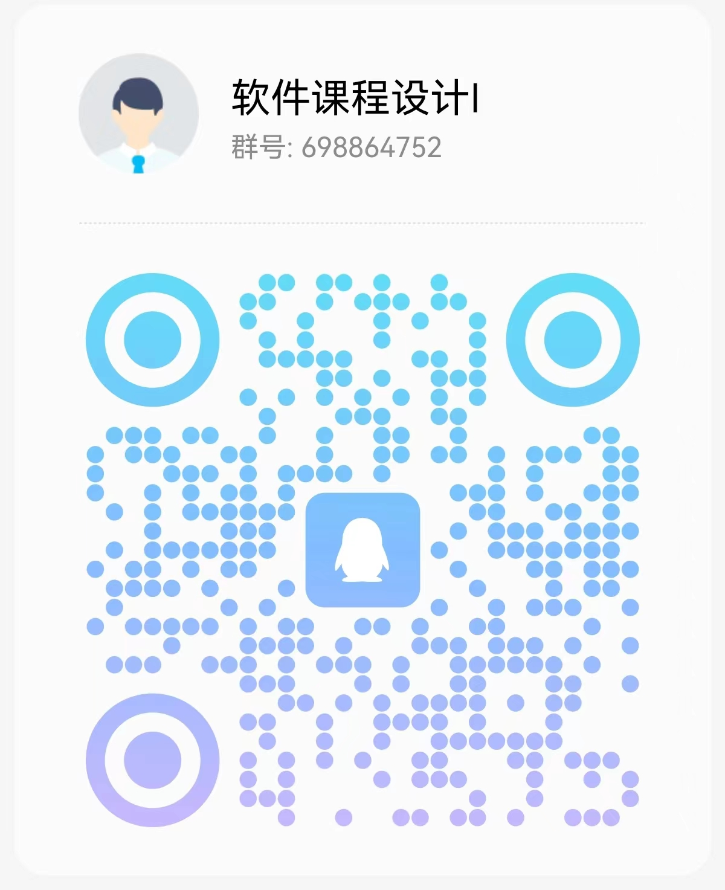
QQ群

Slide 3
目的和意义
目的：
将已掌握的软件开发技术（JavaEE、HTML）、数据库开发技术（JDBC、 MySQL、MS SQLServer、… ）、软件工程需求分析、设计模式、设计方法和测试方法等专业知识融会贯通、整理、提升及扩展；
意义：
  提升综合应用、设计能力
  分析能力、动手实践能力
  培养团队协作能力、增强学习主动性

Slide 4
内容
MVC设计模式体现JavaEE的多层架构思想；
数据访问层：数据库编程SQL，及数据访问构架Hibernate 、Mybatis或其它数据访问框架 之一
业务逻辑层：Java编程，核心业务逻辑
表示层：至少采用一种JavaEE主流前端框架，见JavaEE 常用前端框架.pdf （群文件）；支持两种类型的终端设备：PC端+移动终端（至少是模拟器）
Web系统开发、部署和管理

Slide 5
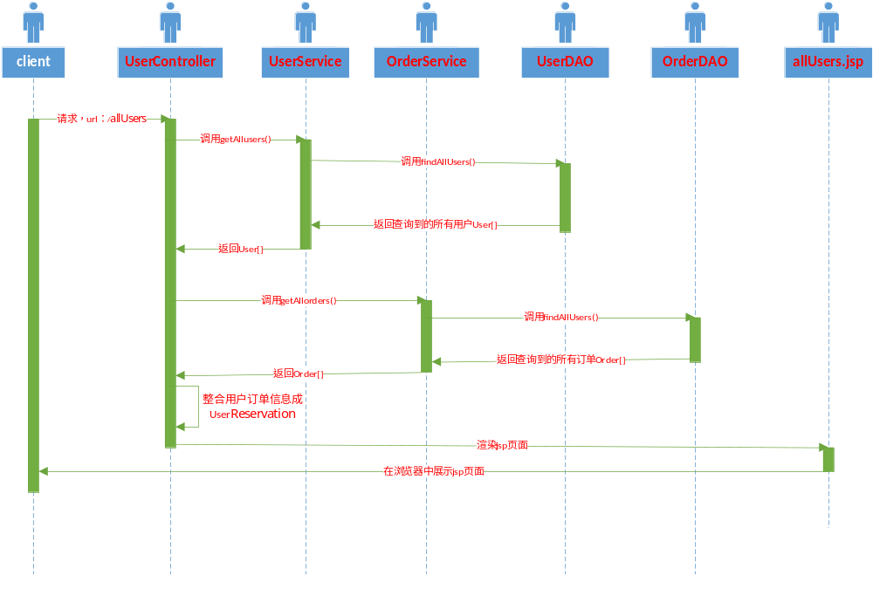
MVC模式应用

Slide 6
分阶段实施
自拟题目。确定小组成员（同一教学班内可以跨班,），组长，自行拟定题目，提交给各班班长（组长是哪个班就提交给哪个班班长）；
每组2-3名同学
注意：最好不要选择图书管理、课程管理等作为课题；
各班班长负责汇总本班的选题结果，格式如模版。
提交时间节点：7.2 中午12点前

Slide 7
分阶段实施
需求分析与设计阶段。梳理出每个课题的具体需求，完成需求分析，并编写详细设计说明书，包括；功能需求描述,数据库设计（ER、表结构）、系统结构，主要模块功能，给出用例图，场景图等。
阶段成果：详细设计书（格式参照模版或《J2EE课程设计指导》）
提交时间节点：7月7日晚上20点前。

Slide 8
分阶段实施
编码实现。成果为与需求切合，且可正常运行的源代码。建议采用IDE、自动化的工程编译部署工具如ant，引导学生建立单元测试的思想，进行功能测试，有能力的学生可考虑性能测试。
成果：打包后的源程序，需包含数据库设计的sql文件，包含所有需要的第三方jar包，易于直接部署运行
完成时间节点：7月9日~7月24日。

Slide 9
分阶段实施
优化、撰写总报告和个人小结。
提交成果：设计报告、个人小结（见模版）和打包后的源程序。
提交时间节点：7月26日。
演示和答辩。
形式：每个一组录制1份演示视频，画质清晰、 配上小组成员语音解说，必要时对个别小组进行网络答辩。
时间：7.31晚20点前

Slide 10
要求
每个班班长，负责收集、提交各阶段的成果物。
以组为单位，1人任组长。发挥小组的团队合作精神，共同完成一个系统，要求每小组交一份源程序和一份总报告（按软件工程要求来写）。组内每个人写一份工作报告，阐述自己所作工作、解决的问题，心得体会等。
协作开发、测试、演示与【答辩】；撰写报告、上交报告和软件。

Slide 11
成绩评定
成绩构成：（过程和文档成绩30%＋程序成绩50%+演示成绩20% ）
教师根据每个小组的设计报告及总报告、源代码质量，演示视频及可能的答辩（按需）情况进行评定；

Slide 12
报告要求
一组一份报告，包括设计报告和所有个人报告，Word文档，内容如下：
需求和目标
业务流程图、相关模型、功能需求
设计方案
构件结构、主要算法设计等
遇到的主要问题及解决方法
学到的知识和技能
如何提高或完善设计
团队工作分工和总代码量，个人的贡献和个人代码量

Slide 13
时间与地点安排
时间
第1-4周(7.1-7.31)，研讨、开发、测试
时间待定，演示与答辩、上交软件和报告
上交
报告电子稿与软件(包括数据库结构描述)：课代表收集
目录名：小组编号

Slide 14
阶段二之需求分析
目的
从软件开发人员的视角清晰描述自行拟定的课题，完成系统需求规格说明书，至少回答以下几个问题：【做什么】
  所开发系统的用户（使用者）是谁？【角色识别】
  每个用户能够使用该系统完成什么功能？【功能需求识别】
  每个功能性需求的规定
  系统的非功能性需求

Slide 15
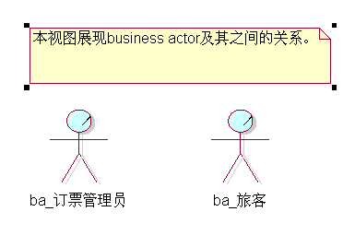
阶段二之需求分析
系统角色识别 【网上机票预订系统】
  系统角色：所开发目标系统的使用者
角色名称 | 说明
ba_旅客 | 广大用户，具有预订机票、领取通知账单、领取机票、取消预订、查看订票信息、付款等功能
ba_订票管理员 | 机场工作人员，具有查看订票信息、打印通知账单、收费、安排航班、分发机票及航班和旅客信息的管理。工作人员

Slide 16
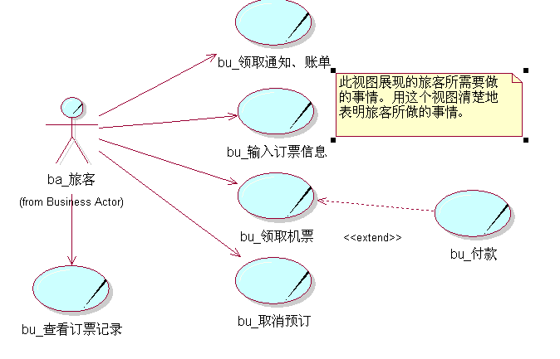
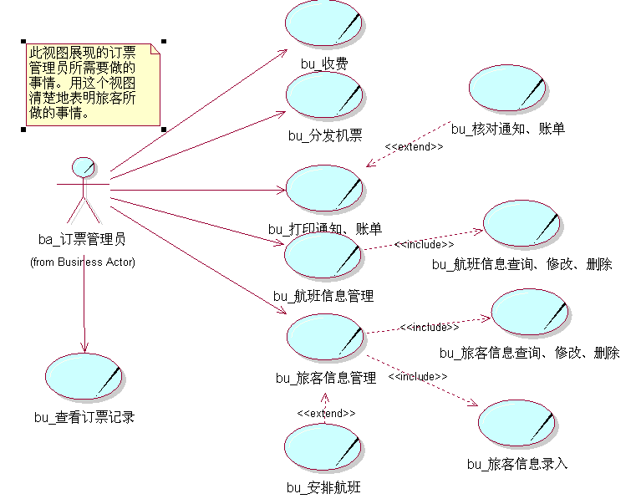
阶段二之需求分析
系统功能性需求识别
  使用者视角的系统功能需求：使用者使用目标系统能完成的业务。

Slide 17
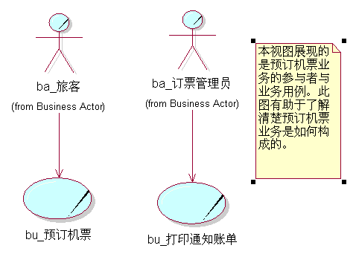
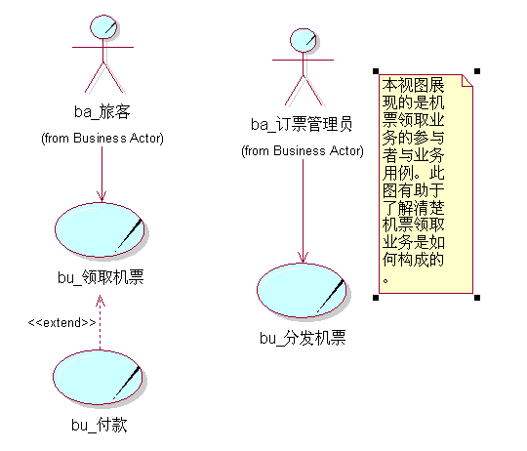
阶段二之需求分析
系统功能性需求概览
  汇总所有使用者的系统功能需求，形成系统业务概览。
    预订机票业务
    机票领取业务
    取消预订业务
    。。。。
预订机票
机票领取业务

Slide 18
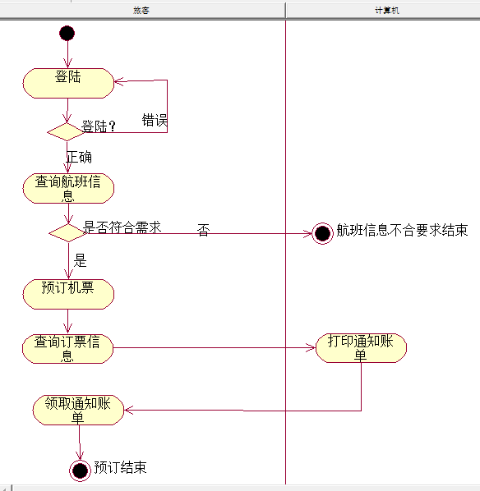
阶段二之需求分析
用例名称 | bu_预订机票
实现名称 | bur_borrow books
用例描述 | 旅客人通过此用例向系统查询并提交订票请求
参与者 | 旅客
前置条件 | 用户登录界面，通过验证。
后置条件 | 创建订票定单 更新旅客订票记录
主事件流 | 1用户根据以前注册的账号登录系统，计算机显示机票预订界面 2.用户选择查询机票，计算机显示查询界面 3.用户按出行的始末地以及出现时间查询，计算机显示查询结果 4.用户可单选或多选机票，并确认预订。计算机显示确认预订机票清单。 5.用户选择确认预订，计算机显示预订机票定单及费用 6用户选择提交定单，计算机显示提交结果 7.计算机执行后置条件。用例结束
备选事件流 | 1.a用户信息不正确 1.拒绝登录，用例结束 2.a用户选择查看原有定单 1.计算机执行主流事件4; 3.a用户选择继续订票 1.计算机执行2； 3.b用户选择放弃 1.计算机执行4 4.a用户选择保存定单 1.计算机保存并执行1； 4.b用户选择放弃， 1.计算机执行1；
业务规则 | 可根据自己的实际情况选择订票的数量
涉及的业务实体 | Be_费用记录，Be_机票，Be_订票篮,Be_机票定单,Be_个人信息验证
非功能性需求 | 支持各地区的用户
功能性需求规定
  业务说明【用例描述】
  业务场景分析

Slide 19
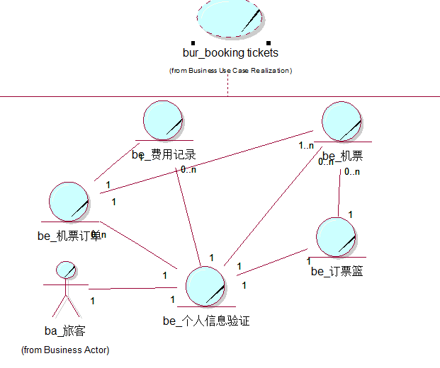
阶段二之需求分析
业务实体分析
  特定业务实现过程中涉及到的实体【机票预订业务为例】
旅客通过登录个人的信息进行验证，进入订票页面后选择所需的机票并将其放入订票篮，根据其机票的订单量显示其费用，对其每次的订单都有一个记录。

Slide 20
阶段二之需求分析
非功能性需求
  性能需求
    并发用户数量，系统响应时间等
  安全需求
    信息加密
    单点登录
    。。。
  外部接口需求
  。。。

Slide 21
阶段二之系统设计
根据需求分析的结果，应用软件设计方法，设计出能满足需求的软件中间制品，供编码阶段实施。【怎么做】
系统设计一般分为：概要设计与详细设计
  软件架构设计
  功能模块设计
  界面设计
  数据库设计

Slide 22
阶段二之系统设计
软件架构设计
软件架构（software architecture）是一系列相关的抽象模式，用于指导大型软件系统各个方面的设计。软件架构是一个系统的草图。软件体系结构是构建计算机软件实践的基础。
基于MVC的软件架构设计
  模型
  视图
  控制器
  辅助类

Slide 23
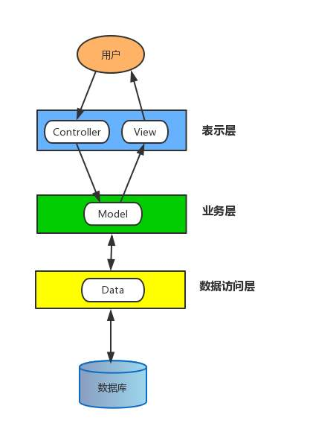
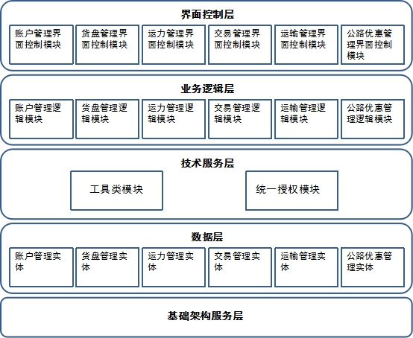
阶段二之系统设计
基于MVC的软件架构

Slide 24
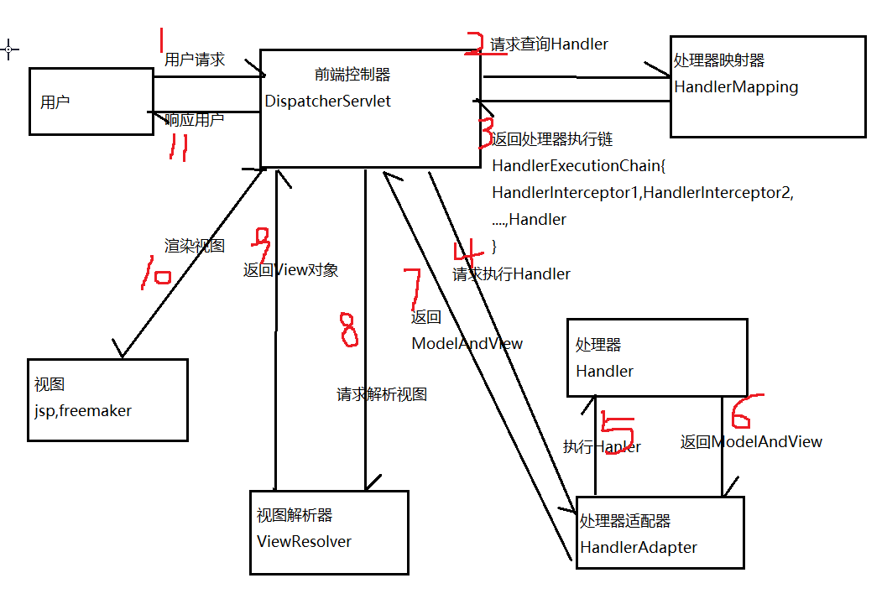
阶段二之系统设计
基于MVC的软件架构

Slide 25
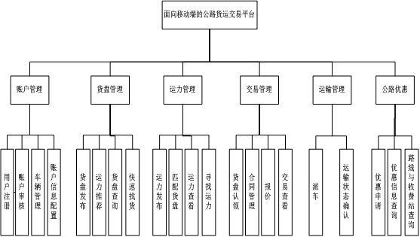
阶段二之系统设计
功能模块设计
  围绕业务需求组织功能模块

Slide 26
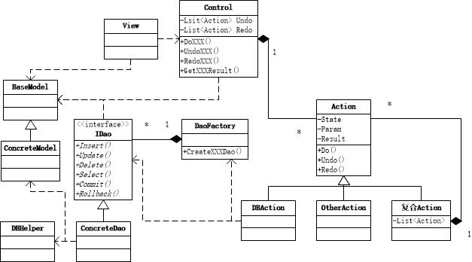
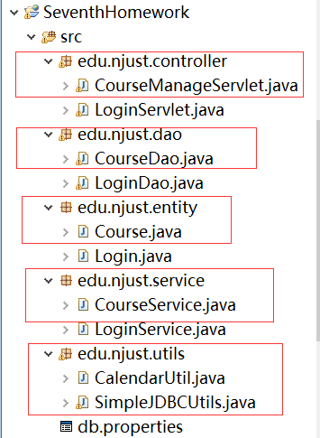
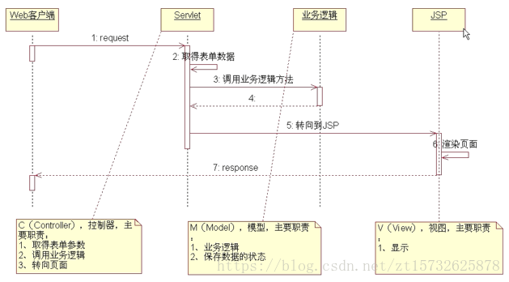
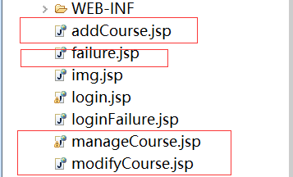
阶段二之系统设计
功能模块设计之功能点实现
  按照MVC模式列出实现功能点所需的各种类型资源，给出资源名称（统一的命名方式）
  给出基于上述资源的业务逻辑过程；【UML序列图】
  具体的类设计
（3）
（1）
（2）

Slide 27
阶段二之系统设计
用户界面设计
  界面设计（或用户界面工程）指的是在用户体验和交互的指导下对计算机、电器、机器、移动通讯设备、软件或应用以及网站进行的设计。
目标：是使得用户在完成自己的任务时与被设计对象之间的交流尽可能简单
实现方式
  徒手（图形设计工具）绘制简单的用户界面图；
  采用开源前端框架搭建设计的界面
梳理界面之间的跳转关系

Slide 28
阶段二之系统设计
数据库设计
  数据库选型【Mysql、MS SQL Server、TiDB(国产)等】
  逻辑结构设计
  物理结构设计
逻辑结构设计
  来源于需求分析的实体分析【slide 19】
  E-R图 或 数据库UML图
物理结构设计
  表结构
  字段名、类型、约束（key、check等）、说明
  表之间关系（Foreign key）

Slide 29
阶段三之系统开发
开发和部署环境
  集成开发环境IDE
  依赖的数据库服务、Web容器等；
  版本控制
测试工作
  单元测试方法；
  集成测试方法（覆盖所有功能点、撰写测试用例）
完善需求、设计文档
  根据测试结果，调整文档内容，保持系统与文档一致性。

